Slide 2
百密无一疏，安全有防护
---Exchange Server 2010信息保护、控制及合规
UNC201

Slide 3
议程
Exchange Server 2010信息控制及合规
Exchange、AD RMS集成信息保护
邮件归档及发垃圾邮件

Slide 4









信息泄露
法律、管理和经济影响
  每年电子信息泄露所带来的损失数以十亿计
  增加了大量的法律法规，如GLBA, SOX, CA SB 1386, NASD, HIPAA等
  不合规导致了大量不必要的法律费用支出
对影响和信用的破坏
  破坏了与客户之间的印象和信用
  经济损失
丧失竞争机会
  失去大量研究、分析数据，丧失了竞争的机会

Slide 5
信息保护和控制
定义
定义
  数据泄漏保护
  信息泄露检测和保护 (ILDP)
  内容监视和过滤 (CMF)
目标
  防止敏感信息丢失或者被非授权地发布

Slide 6




传统的解决方案仅保护初始访问
授权用户
Yes
No
信息泄露
访问控制列表
非授权用户
非授权用户
内部网络

Slide 7
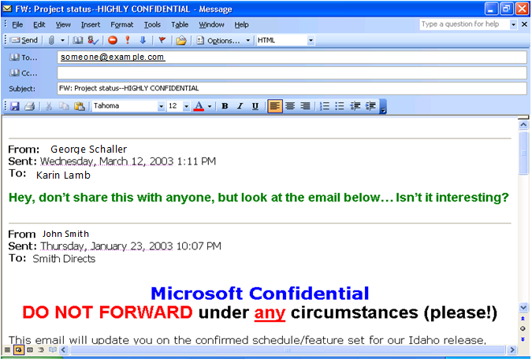
信息保护

Slide 8

偶然事件
无法依赖用户来保护数据
80%的数据泄漏在偶然情况下发生 — 用户通常没有意识到数据安全策略，无意中造成了数据泄漏 - Forrester, 2008

Slide 9






自动保护
传输保护规则
Exchange Server 2010提供了控制和保护电子邮件信息的唯一途径
自动基于内容的隐私保护:
传输规则为电子邮件信息应用RMS模板
在Exchange 2010中传输规则支持对附件的regex扫描
默认提供不能转发策略

Slide 10
全新的Exchange 2010传输规则
改进 | E2007 | E2010
声明/签名 | 文本格式 | 添加AD属性+HTML
附件 | 大小、名称 | +内容 (Office文档)
分类 | 基于分类操作 | 可以针对无类别操作
全新的 |  | E2010
应用RMS |  | 应用RMS加密
Moderation |  | Review和审批流程
邮件类型 |  | RMS加密、自动回复、语音邮件、批准申请
Supervision Lists |  | Allows/Blocks based on listed recipients
管理属性 |  | 自动识别管理者并且应用策略

Slide 11
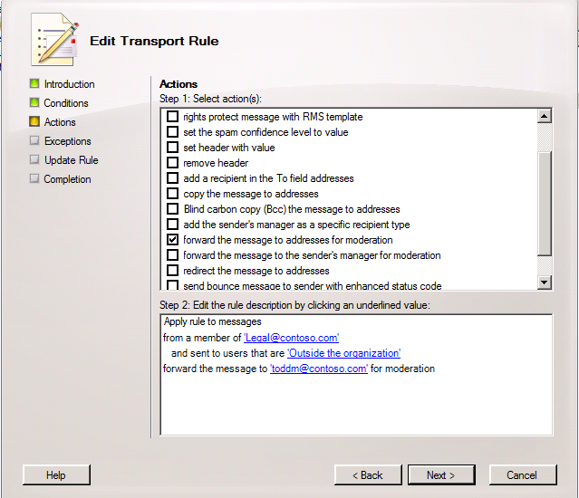
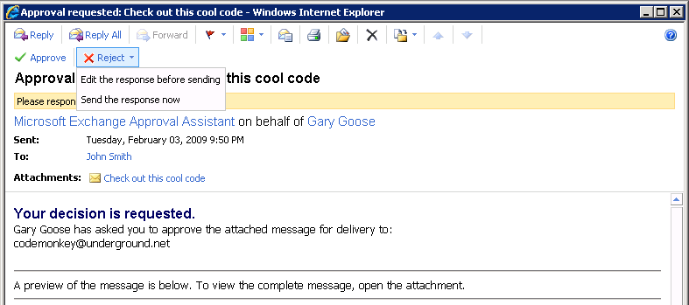
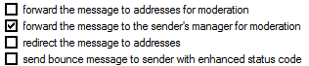
Moderation
增强的消息控制
批准或拒绝请求
Moderate基于发件人、DL、内容
Moderator可以指定特定的用户或发件人的管理者

Slide 12
演 示
传输规则
Moderation

Slide 13
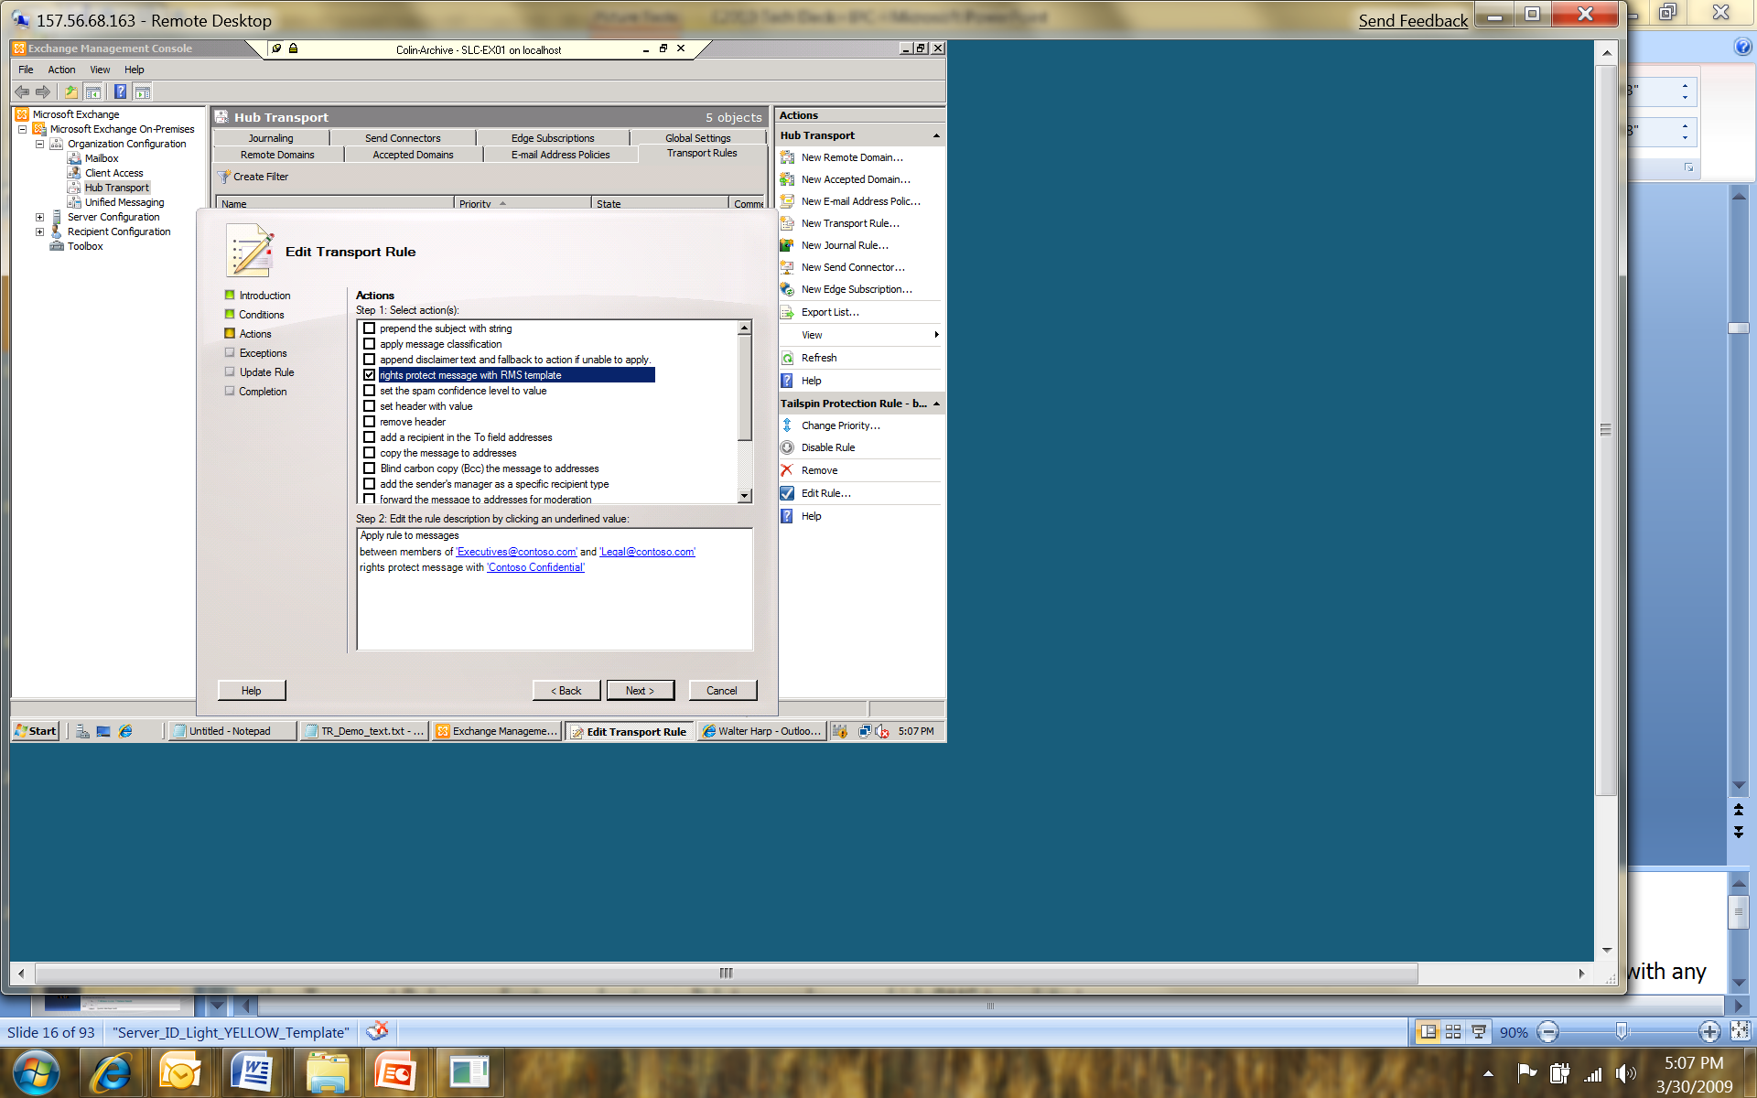
传输保护规则
降低风险：自动应用IRM保护
使用传输规则自动应用RMS策略
RMS保护可以基于发件人、分发列表或关键字
应用不能转发、Internet保密或RMS模板
RMS保护应用给Office附件

Slide 14
Rights Management Services
持续保护
  随时随地保护敏感信息
  在文档内部实现使用权限锁定
  在线和脱机保护，无论内外网
粒度控制
  用户可以在电子邮件中直接应用IRM保护
  用户可以定义谁能够打开、修改、打印、转发电子邮件
  企业可以创建使用策略的模板，如"Confidential—Read Only"
  限制仅授权用户可以访问文件
    =

Slide 15
演 示
RMS电子邮件控制

Slide 16
有效的保护
搜索、扫描、过滤、日记保护电子邮件
IRM搜索
  在OWA和Outlook中全文搜索IRM保护的消息：可以在Exchange存储中保护邮件
传输解密
  通过传输代理访问IRM保护的消息，如内容过滤、反病毒/反垃圾
日记报告解密
  日记报告解密代理解密IRM保护的消息，并且存储到日记邮箱中
    =

Slide 17
随时随地访问
OWA支持：
  不再需要IE权限管理插件
  跨浏览器支持，Firefox和Safari用户能够创建/使用RMS保护的消息
  Mac用户可以创建/使用RMS保护的消息
IRM搜索
  在OWA中全文搜索RMS保护的消息
Windows Mobile 6.x
  内置支持创建/使用RMS保护的消息

Slide 18
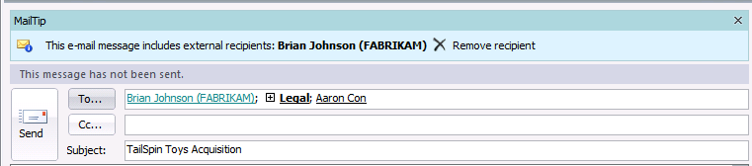
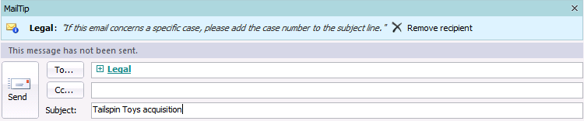
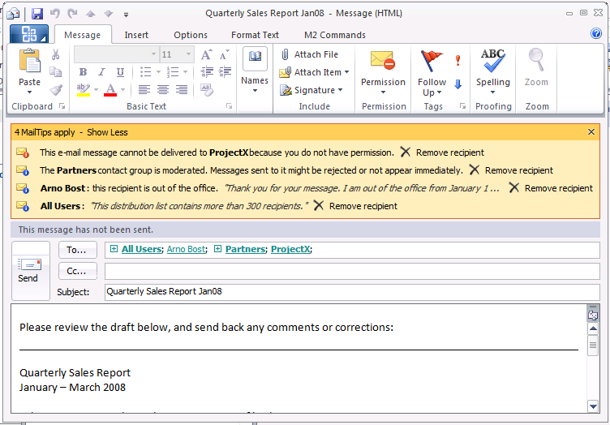
MailTips
防止违反策略
保护敏感数据，以防泄露
自定义MailTips进行提示
infractions
应用过个警告

Slide 19
MailTips
防止违反策略
1、公司外
2、大量邮件
3、BCC
4、组织外
5、信箱满
6、大邮件
7、受限的收件人
8、无效的收件人

Slide 20
演 示
MailTips

Slide 21
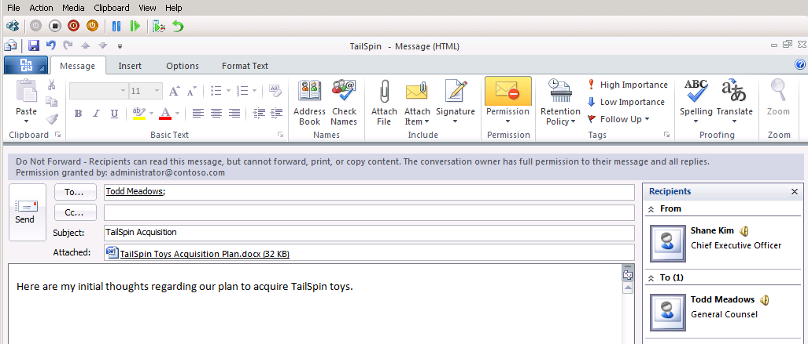
Outlook保护规则
自动在客户端应用IRM保护
IRM保护根据发件人/收件人属性自动开启
授权用户能够关闭保护
阻止内部管理员及其他人员访问敏感邮件
Office文档被保护
Outlook针对邮件头/主题的多邮箱搜索

Slide 22
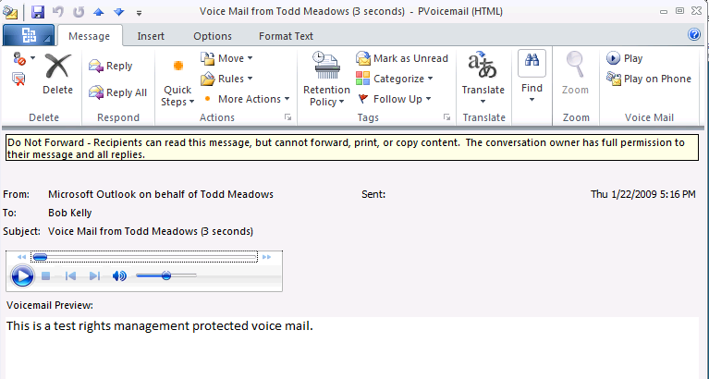
受保护的语音邮件
阻止受保护的语音邮件转发
集成AD RMS和Exchange UM
不能转发模板
Permissions designated by sender (by marking the message as private) or by administrative policy.

Slide 23
个人邮件归档
个人邮件联机归档
不再依赖于PST文件
手动或自动个人邮件存档
默认存档策略

Slide 24
Exchange 2010反垃圾邮件
防垃圾邮件特性 | Exchange 2010
IP 黑白名单 | Yes
IP DNS 阻止列表 | Yes
收件人筛选 | Yes
发件人筛选 | Yes
内容筛选(Smartscreen) | Yes
内容筛选更新(Smartscreen) | Daily
发件人ID | Yes
IP 安全列表(aka Bonded Sender) | Yes
Outlook Postmark 验证 | Yes
协议分析数据收集 | Yes
发件人信誉 | Yes
开放代理验证 | Yes
动态垃圾邮件数据更新服务 | Yes
每用户/组织单元垃圾邮件设置 | Yes
管理垃圾邮件隔离区 | Yes
自动DNS阻止列表 | Yes
Notes:
10/29/2009 11:06 AM
24
© 2006 Microsoft Corporation. All rights reserved. Microsoft, Windows, Windows Vista and other product names are or may be registered trademarks and/or trademarks in the U.S. and/or other countries.
The information herein is for informational purposes only and represents the current view of Microsoft Corporation as of the date of this presentation. Because Microsoft must respond to changing market conditions, it should not be interpreted to be a commitment on the part of Microsoft, and Microsoft cannot guarantee the accuracy of any information provided after the date of this presentation.
MICROSOFT MAKES NO WARRANTIES, EXPRESS, IMPLIED OR STATUTORY, AS TO THE INFORMATION IN THIS PRESENTATION.

